Slide 1
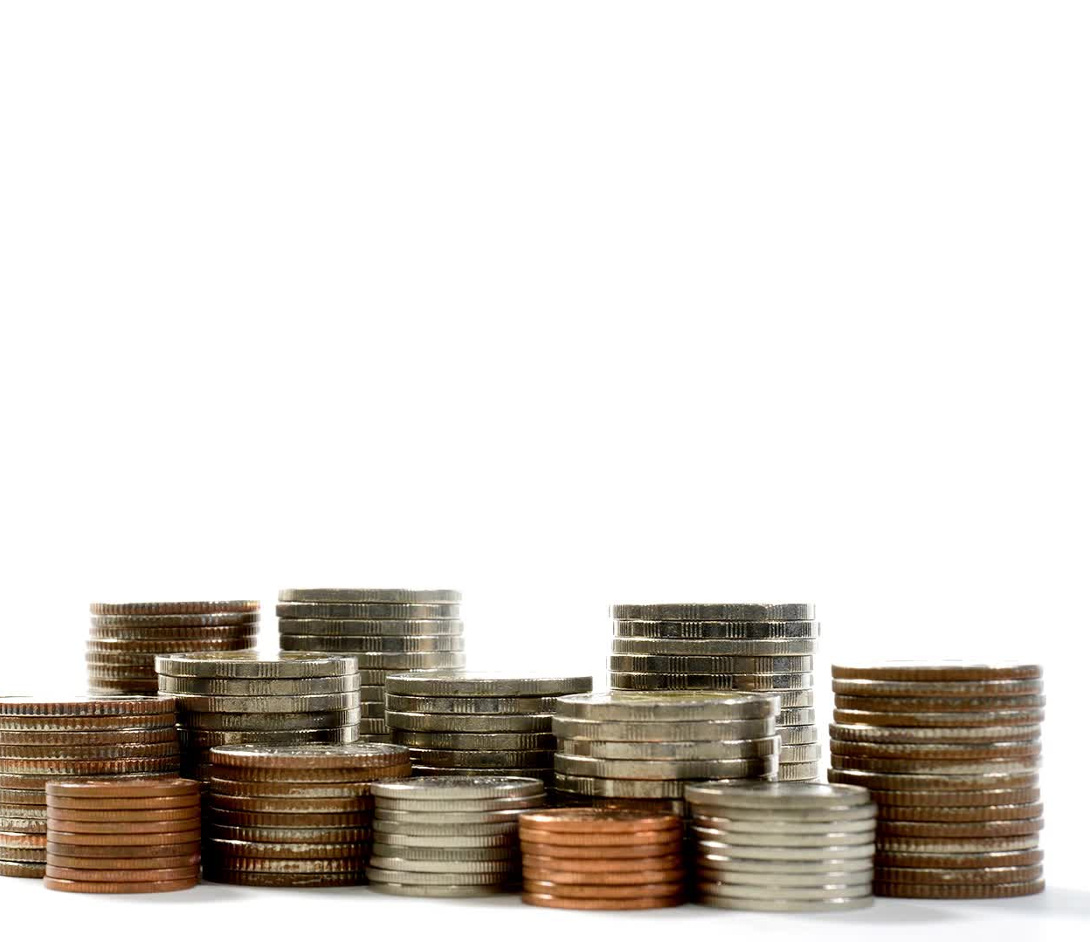
PRESUPUESTO DE CAPITAL

Slide 2
VALOR PRESENTE NETO (VPN)
¿Cuál es la diferencia entre valor y precio de compra del proyecto?

Slide 3

El valor de un activo puede ser determinado calculando el valor presente de los flujos de efectivo que se espera se generen durante su vida

Slide 4
VALOR PRESENTE NETO
Si se resta (o suma un flujo de efectivo negativo) el precio de compra del activo al valor presente a los flujos de efectivo futuros previstos, el resultado será el valor neto en dinero o el beneficio neto que representa a la empresa la compra del activo

Slide 5

El VPN muestra cuánto aumentará el valor de la empresa y por tanto cuánto se incrementará la riqueza de los accionistas si se compra el proyecto de presupuestación de capital

Slide 6
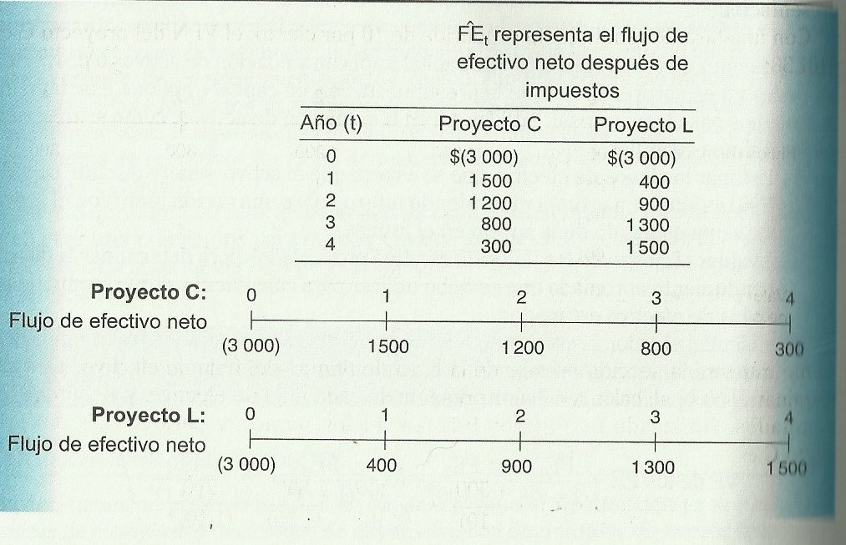

Slide 7
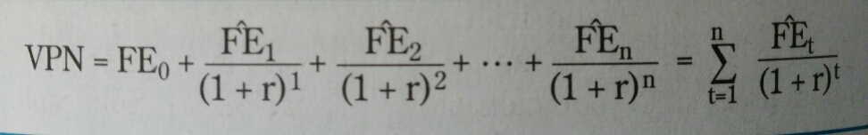
ECUACIÓN VPN:

Slide 8
Regla de Decisión del VPN
Si el cálculo del beneficio neto sobre la base del valor presente (es decir, VPN) es positivo, entonces se considera que el proyecto es una inversión aceptable. En otras palabras, para determinar la aceptabilidad de un proyecto, se utiliza la técnica del VPN. Para decidir se aplica la siguiente regla:
Un proyecto es aceptable si VPN > Q 0.00

Slide 9
Ejemplo:
En el cuadro anterior, el proyecto C se refiere a un proyecto a corto plazo y L un proyecto a largo plazo. La tasa de rendimiento requerida del proyecto C es del 10%

Slide 10
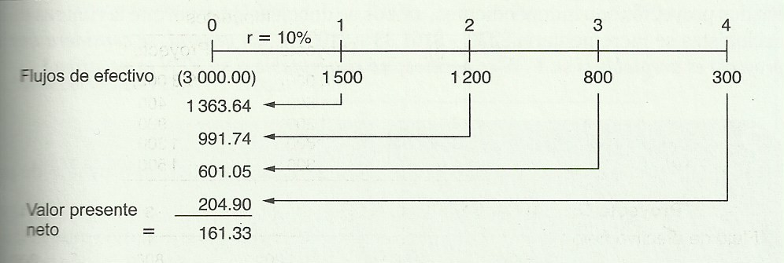

Slide 11
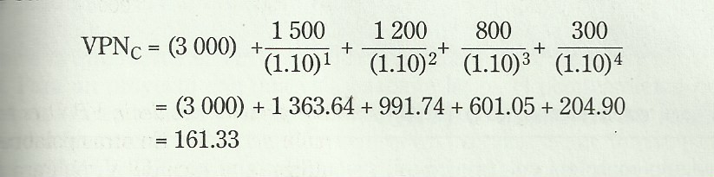

Slide 12
Determine el VPN para el proyecto L y posteriormente realice la comparación indicando en el caso fueran proyectos mutuamente excluyentes cuál elige

Slide 13
Ejercicio:
Textiles del Norte está considerando comprar una máquina nueva cuyo costo es de Q 75,000.00. Se espera que la máquina genere flujos de efectivo después de impuestos durante sus tres años de vida por Q 30,000.00, Q 38,000.00 y Q 28,000.00. Textiles del Norte requiere que la inversión tenga una tasa de rendimiento de al menos 12%. ¿Cuál es el VPN de la máquina? ¿Textiles del norte debe comprar la máquina?

Slide 14
Respuesta:
Año 1: Q 26,785.71
Año 2: Q 30,293.37
Año 3: Q 19,929.85
Total: Q 77,008.93
(Q 75,000.00) + Q 77,008.93 = Q 2,008.93
Se debe comprar el proyecto

